Slide 1
PROJEKT SKRZYNKA

Slide 2
grupa
Miłosz Białczak 218295
Mateusz Gniewkowski 218138
Beata Szeląg 218139 (L)

Slide 3
CEL
Stworzenie systemu umożliwiającego:
Komunikację głosową z Google Assistant
(dodatkowo: tworzenie własnych komend)
Sprawdzanie stanu skrzynki pocztowej

Slide 4
Schemat
SKRZYNKA
Google Assitant
Aplikacja kliencka
Moduł ESP

Slide 5


Przypadek użycia
Hi Google, how to make pancakes?
Hi Google, check my mailbox
You need: …

Slide 6
Przypadek użycia 2*
Hi Google, check my mailbox.
Hi Google, check my mailbox
You don’t have any letters.

Slide 7
Przypadek użycia 3*
Hi Google, play „Cheri Cheri Lady”
Hi Google, check my mailbox
♪ ♫ Cheri Cheri Lady…

Slide 8


PRZYPADEK UŻYCIA 4
You don’t have any letters.

Slide 9




TECHNOLOGIE

Slide 10
Sprzęt
Raspberry Pi 3
ESP8266
Odbiornik i nadajnik IR
Głośnik
Wzmacniacz
Mikrofon
Karta dźwiękowa

Slide 11
Założenia dodatkowe
Możliwość sprawdzenia kiedy otrzymaliśmy listy
Implementacja dodatkowych komend

Slide 12
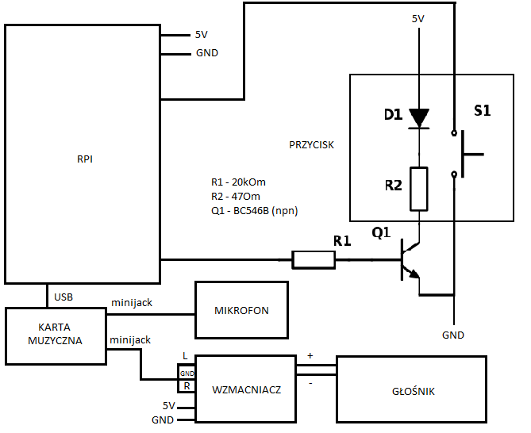

Slide 13
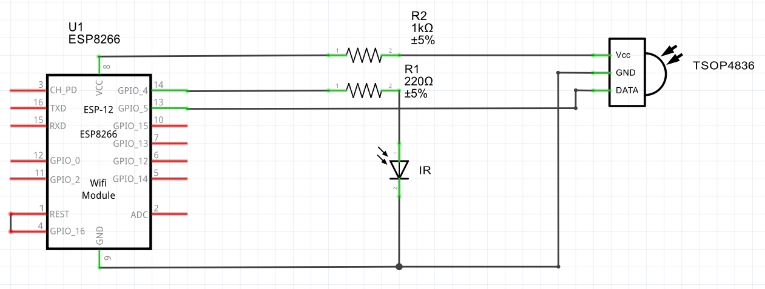

Slide 14
